Slide 1


Slide 2

前端全栈工程化开发VIP精品课
[八年专注、有口皆碑]
自我介绍
姓名：周啸天
职务：珠峰培训教学总监
原腾讯高级前端开发工程师
联系方式：400-180-6960
微信：(扫描右侧二维码)

Slide 3
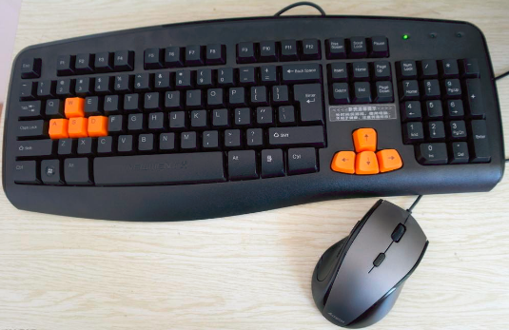
前端全栈工程化开发VIP精品课
[八年专注、有口皆碑]
JS中的DOM0和DOM2事件
- 事件基础知识
+ 什么是事件? 什么是事件绑定?
+ PC端常用的事件？
+ 移动端常用的事件？
- 事件对象
+ 什么是事件对象？

Slide 4
前端全栈工程化开发VIP精品课
[八年专注、有口皆碑]
JS中的DOM0和DOM2事件
- 事件对象
+ 鼠标事件对象 + 键盘事件对象
+ 手指事件对象
+ 其它事件对象
+ 事件对象兼容处理?

Slide 5
前端全栈工程化开发VIP精品课
[八年专注、有口皆碑]
JS中的DOM0和DOM2事件
- 阻止事件的默认行为
+ A标签的默认行为及阻止
+ 移动端滑动的默认行为阻止
+ 表单输入的默认行为阻止
+ 其它默认行为及阻止

Slide 6
前端全栈工程化开发VIP精品课
[八年专注、有口皆碑]
JS中的DOM0和DOM2事件
- 阻止事件的冒泡传播
+ 事件传播机制：捕获、冒泡
+ 京东放大镜案例：mouseover和mouseenter
+ 事件委托
+ 小米商城左侧菜单栏案例
+ 多级结构菜单

Slide 7
前端全栈工程化开发VIP精品课
[八年专注、有口皆碑]
JS中的DOM0和DOM2事件
- DOM2级事件
+ DOM0和DOM2区别：事件池机制
+ window.onload和$(document).ready()
+ DOM2兼容问题处理
+ 基础语法兼容处理
+ THIS问题、重复问题、顺序问题

Slide 8
前端全栈工程化开发VIP精品课
[八年专注、有口皆碑]
JS中的DOM0和DOM2事件
- 事件应用
+ 拖拽案例的实现
+ H5中drag事件的应用
+ 弹性势能动画
+ ...

